Slide 1
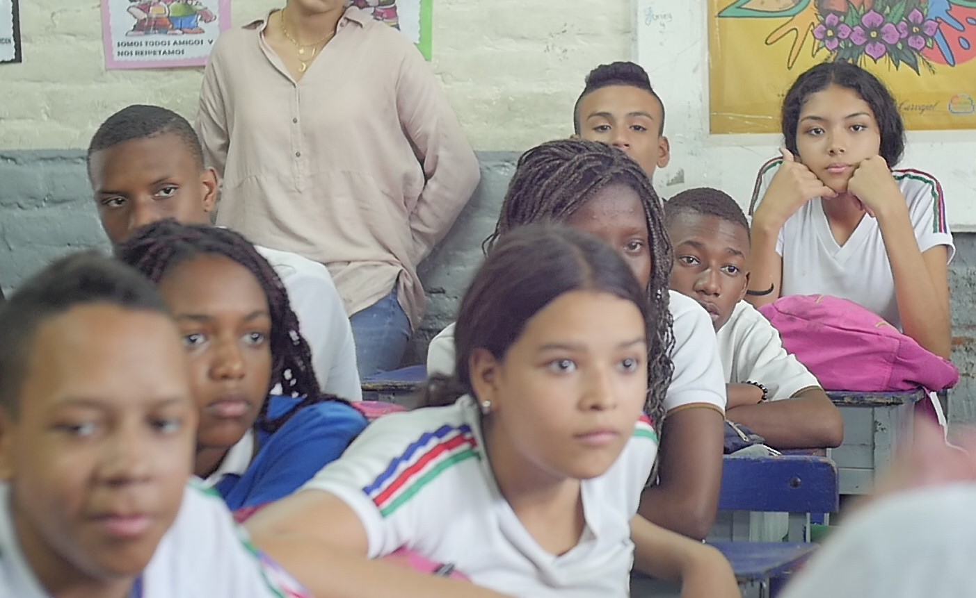



LECCIÓN 2
Principios de la Democracia

Slide 2





Las directivas del colegio quieren saber su opinión sobre un tema en particular...

Slide 3
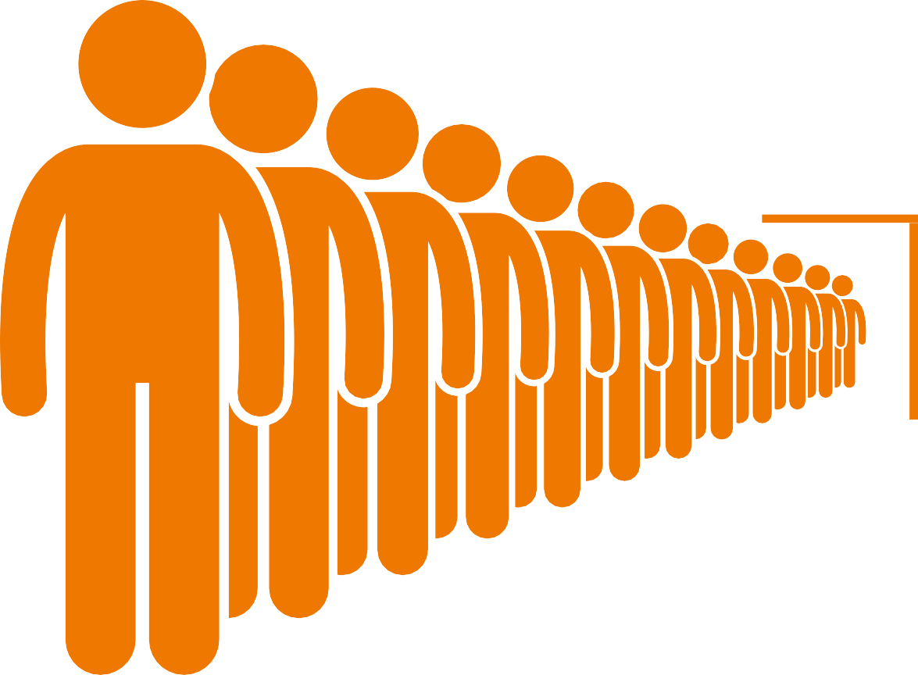
¡Armemos una fila!
Una fila en el orden de su cumpleaños
Los/as nacidos/as en diciembre
Los/as nacidos/as en enero

Slide 4
Ahora, discutirán en grupos por unos minutos
Grupo 1
Grupo 2
Grupo 3
Quienes cumplen años entre enero y abril
Quienes cumplen años entre mayo y agosto
Quienes cumplen años entre septiembre y diciembre

Slide 5
Ahora que han discutido en grupos, revelaremos unas condiciones:
Grupo 1
Grupo 2
Grupo 3
No podrán compartir sus opiniones ni al grupo ni a las directivas.
Podrán compartir sus opiniones al grupo pero no a las directivas.
Pueden compartir sus opiniones y comunicarlas a las directivas.

Slide 6

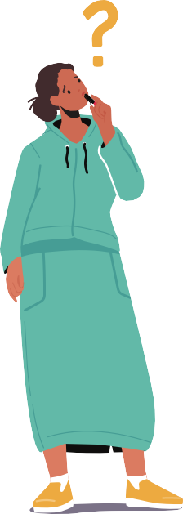
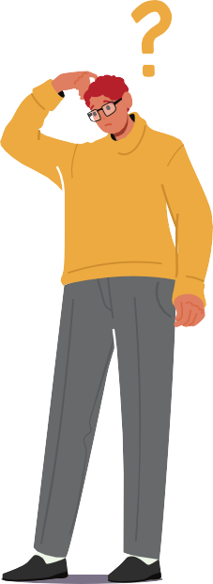
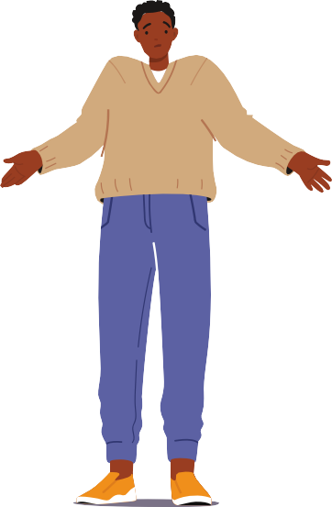
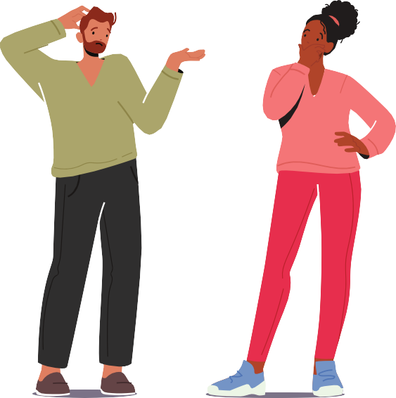
Pensemos y dialoguemos sobre estas condiciones
¿Qué emociones les generan estas condiciones?
¿Son unas condiciones justas o injustas?
¿Qué sentirían si les dijeran que sus
opiniones no serán tenidas en cuenta?
¿Sienten que esto puede pasar en la vida real?

Slide 7


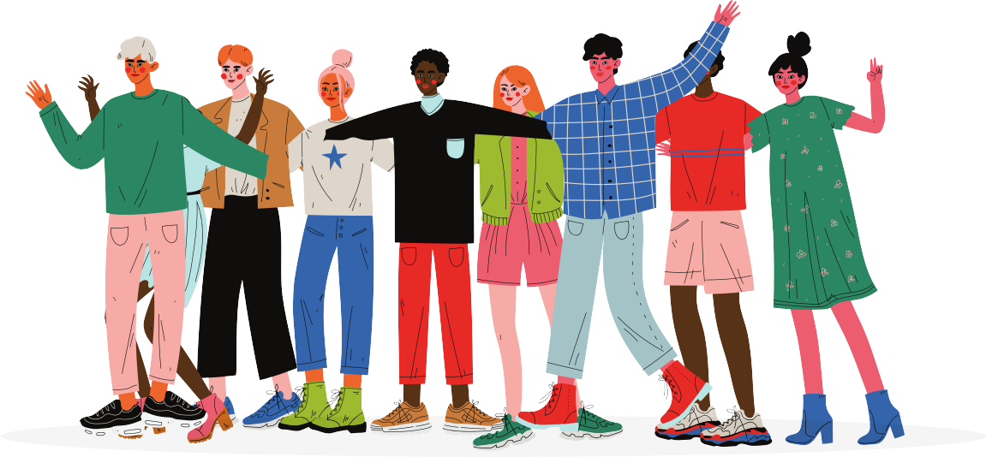
Los/as ciudadanos/as cuentan con mecanismos para participar y hacer valer su voz!
Todos/as los/as ciudadanos son tenidos en cuenta,
¡sin distinción!
En una democracia…
Uno de estos mecanismos es el voto, con el cuál cada persona escoge quién lo/la representa.
Pero, ¿sabias que hasta hace un tiempo no todos/as los/as ciudadanos/as tenían el derecho a votar?
¡Que todos/as podamos participar es un logro histórico!

Slide 8
Veamos los principios democráticos
En otras palabras, "las reglas del juego" de las democracias

Slide 9

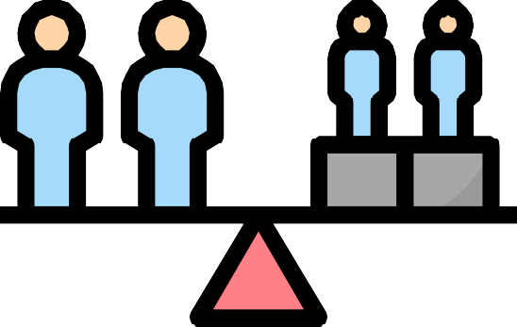

Algunos principios democráticos son:
Derechos Humanos y equidad
Elecciones libres y justas
Rendición de cuentas y transparencia
Primacía de la ley
Participación ciudadana

Slide 10


En grupo, discute las siguientes preguntas sobre los principios democráticos
¿Consideras que el principio democrático es garantizado y protegido en Colombia? ¿Por qué?
¿Qué calificación le pondrías al país de 1 a 10 en la protección y garantía de este principio democrático?
¿Qué aspectos crees que podrían ser una amenaza para este principio democrático?

Slide 11
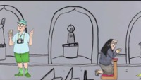



¡Protejamos la democracia!

Slide 12
Para terminar...
¿Qué aspectos pueden ser una amenaza para la democracia?
¿Qué podemos hacer para proteger la democracia?

